Slide 1

Η ασφάλεια και η υγεία στους χώρους εργασίας μας αφορά όλους. Οφέλη για εσένα προσωπικά. Οφέλη για τις επιχειρήσεις.
Ψηφιακός Οδηγός σχετικά με τη διαχείριση του άγχους και των ψυχοκοινωνικών κινδύνων στην εργασία, στον χώρο των μικρών και των πολύ μικρών επιχειρήσεων
5. ΕΠΙΠΤΩΣΕΙΣ ΣΤΗΝ ΕΠΙΧΕΙΡΗΣΗ ΜΟΥ

Slide 2
Η ασφάλεια και η υγεία στους χώρους εργασίας μας αφορά όλους. Οφέλη για εσένα προσωπικά. Οφέλη για τις επιχειρήσεις.
5. ΕΠΙΠΤΩΣΕΙΣ ΣΤΗΝ ΕΠΙΧΕΙΡΗΣΗ ΜΟΥ
Επιπτώσεις στην επιχείρηση μου
Ποιες είναι οι επιπτώσεις για την επιχείρηση μου;
Πώς θα αναγνωρίσω τις επιπτώσεις στην επιχείρηση μου;
Μειωμένη απόδοση και τυπική παρουσία στην εργασία
Αυξημένος απουσιασμός και ατυχήματα
Αυξημένο ποσοστό ανανέωσης του προσωπικού

Slide 3
Ποιες είναι οι επιπτώσεις για την επιχείρησή μου;
Η επιχείρησή σας είναι δυνατόν να επηρεαστεί με πολλούς τρόπους στους οποίους συγκαταλέγονται η αύξηση της δαπάνης για το προσωπικό και η μείωση της αποδοτικότητας.
Περίπου το ήμισυ του ποσοστού απουσίας από την εργασία μπορεί να συσχετιστεί με το άγχος
Η μειωμένη απόδοση στην εργασία λόγω του άγχους κοστίζει ένα ποσό διπλάσιο από εκείνο που κοστίζει η απουσία
Το άγχος στην εργασία μπορεί να οδηγήσει σε πέντε φορές περισσότερα ατυχήματα
Περίπου το ένα πέμπτο του ποσοστού ανανέωσης του προσωπικού συνδέεται με το άγχος στην εργασία
Οι απουσίες που προκαλούνται από το άγχος έχουν πολύ μεγαλύτερη διάρκεια συγκριτικά με εκείνες που προκαλούνται από άλλους παράγοντες
Επιστροφή στις ‘επιπτώσεις στην επιχείρηση μου’

Slide 4
Πώς θα αναγνωρίσω τις επιπτώσεις στην επιχείρησή μου;
Περίπου το ήμισυ του ποσοστού απουσίας από την εργασία μπορεί να συσχετιστεί με το άγχος Απουσία λόγω ασθένειας που οφείλεται σε προβλήματα υγείας που προκαλεί το άγχος Προβλήματα υγείας που προκαλούνται εμμέσως από το άγχος (ή που επιδεινώνονται από το άγχος) Η απουσία λόγω ασθένειας ως τρόπος αντιμετώπισης του άγχους Απουσία λόγω ασθένειας που οφείλεται στο περιορισμένο ενδιαφέρον / χαμηλό ηθικό Η μειωμένη απόδοση στην εργασία λόγω του άγχους κοστίζει ένα ποσό διπλάσιο από εκείνο που κοστίζει η απουσία Μη αποδοτική εργασία Έλλειψη συγκέντρωσης Δυσκολία στη λήψη αποφάσεων Κόπωση Κακή τήρηση ωραρίων, χρονοδιαγραμμάτων Το άγχος στην εργασία μπορεί να οδηγήσει σε πέντε φορές περισσότερα ατυχήματα Έλλειψη συγκέντρωσης Ριψοκίνδυνη συμπεριφορά Πίεση χρόνου Έλλειψη επικοινωνίας | Περίπου το ένα πέμπτο του ποσοστού ανανέωσης του προσωπικού συνδέεται με το άγχος στην εργασία Περιορισμένο ενδιαφέρον / χαμηλό ηθικό Υπερβολικές απαιτήσεις Ζητήματα ελέγχου Συγκρούσεις και σχέσεις Κακή διαχείριση αλλαγών Γενικό εργασιακό περιβάλλον Οι απουσίες που προκαλούνται από το άγχος έχουν πολύ μεγαλύτερη διάρκεια συγκριτικά με εκείνες που προκαλούνται από άλλους παράγοντες Για παράδειγμα, σύμφωνα με τα δεδομένα, κατά μέσο όρο, μια απουσία που οφείλεται στο άγχος διαρκεί σε ποσοστό 40% περισσότερο από μια απουσία που οφείλεται σε κάποιο μυοσκελετικό πρόβλημα.
Επιστροφή στις ‘επιπτώσεις στην επιχείρηση μου’

Slide 5
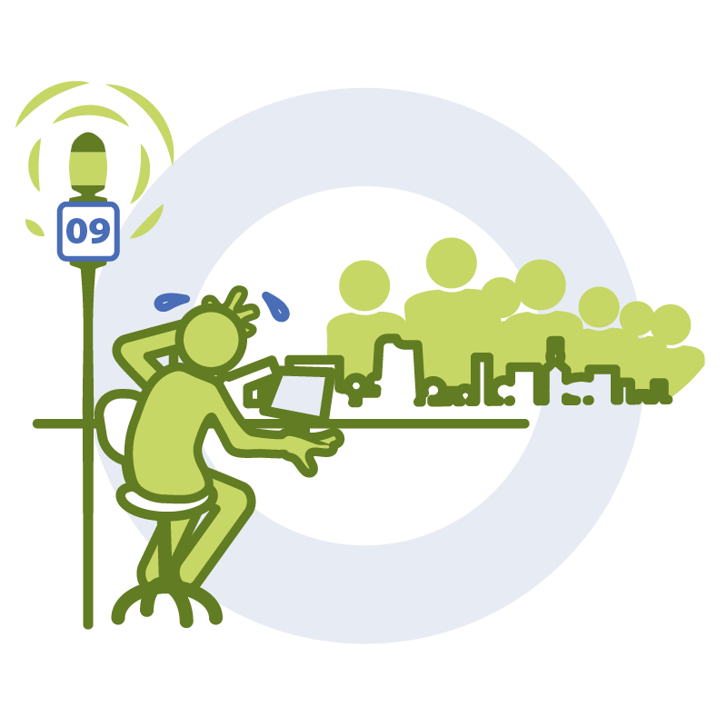
Μειωμένη απόδοση και τυπική παρουσία στην εργασία
Το άγχος μειώνει τις επιδόσεις στην εργασία
Σύμφωνα με εκτιμήσεις που έχουν γίνει στα πλαίσια μελετών, η μειωμένη απόδοση στην εργασία λόγω του άγχους κοστίζει ποσό διπλάσιο από εκείνο που κοστίζει η απουσία από την εργασία.
Τα συμπτώματα του άγχους (όπως η έλλειψη συγκέντρωσης, η δυσκολία στη λήψη αποφάσεων, οι αρνητικές σκέψεις και η κόπωση) έχουν αρνητικό αντίκτυπο στην απόδοση των εργαζομένων. Κατά πάσα πιθανότητα αυτό θα συμβεί πολύ πριν τα συμπτώματα του άγχους επηρεάσουν επαρκώς την υγεία ενός εργαζόμενου, ώστε να απουσιάσει από την εργασία
Παρουσιασμός - Οι άνθρωποι έρχονται στη δουλειά ενώ δεν είναι καλά
Λέγεται ότι μόνο το ένα τρίτο περίπου του κόστους που οφείλεται στο άγχος συνδέεται με την πραγματική, φυσική απουσία. Όταν οι εργαζόμενοι δεν είναι καλά, ενδέχεται να εξακολουθούν να έρχονται στην εργασία τους. Αυτό ονομάζεται «τυπική παρουσία στην εργασία» και ορίζεται ως «η απώλεια κατά την παραγωγικότητα που σημειώνεται, όταν οι εργαζόμενοι παρουσιάζονται στην εργασία ενώ δεν είναι σε θέση να λειτουργήσουν αποτελεσματικά λόγω κακής υγείας».
Αυτό μπορεί να οφείλεται σε διάφορους λόγους. Για παράδειγμα, ο εργαζόμενος μπορεί να μη θέλει να προδώσει την εμπιστοσύνη των συναδέλφων του ή της επιχείρησης ή του οργανισμού όπου εργάζεται. Μπορεί να φοβάται ότι θα χάσει τη δουλειά του ή μπορεί να ανησυχεί για την πιθανή απώλεια εισοδήματος
Επιστροφή στις ‘επιπτώσεις στην επιχείρηση μου’

Slide 6
Επιπτώσεις στην επιχείρησή μου: Αυξημένος απουσιασμός και ατυχήματα
Απουσία λόγω ασθένειας
Σύμφωνα με τον Ευρωπαϊκό Οργανισμό για την Ασφάλεια και την Υγεία στην Εργασία (EU-OSHA), μελέτες δείχνουν ότι το ήμισυ των απουσιών στο χώρο εργασίας συνδέονται με το άγχος.
Στις απουσίες λόγω ασθένειας που οφείλεται στο εργασιακό άγχος συγκαταλέγονται περιπτώσεις όπως:
- Προβλήματα υγείας που προκαλούνται άμεσα από το άγχος
- Προβλήματα υγείας που προκαλούνται έμμεσα από το άγχος (όταν ένας εργαζόμενος έχει κάποια υποκείμενη πάθηση, το άγχος μπορεί να την επιδεινώσει)
- Απουσία του εργαζομένου από την εργασία, επειδή αισθάνεται ότι χρειάζεται να μείνει μακριά από τη δουλειά του για ένα χρονικό διάστημα (γιατί η πίεση στην εργασία είναι τόσο μεγάλη που δεν μπορεί να αντεπεξέλθει)
- Μειωμένο ενδιαφέρον / χαμηλό ηθικό, όταν ο εργαζόμενος απουσιάζει επειδή είναι δυσαρεστημένος με τη δουλειά του.
Αύξηση του αριθμού εργατικών ατυχημάτων
Το άγχος στην εργασία μπορεί να οδηγήσει σε πέντε φορές περισσότερα εργατικά ατυχήματα.
Η κόπωση, η έλλειψη συγκέντρωσης, η ριψοκίνδυνη συμπεριφορά, η έλλειψη επικοινωνίας και ο πειρασμός για «εύκολες λύσεις» λόγω πιεστικών χρονικών περιθωρίων στην εργασία μπορούν να οδηγήσουν σε αύξηση του αριθμού των εργατικών ατυχημάτων. Για παράδειγμα, μια μελέτη σχετικά με τους εργασιακούς χώρους στην Ισπανία έδειξε ότι η κόπωση είναι η πέμπτη υψηλότερη αιτία πρόκλησης ατυχημάτων στην εργασία.
Στην Ολλανδία έχει διαπιστωθεί με βεβαιότητα η σχέση ανάμεσα στην εργασιακή πίεση και τα ατυχήματα στην εργασία. Οι εργαζόμενοι που δήλωσαν ότι «εργάζονται πάντοτε υπό πίεση» ήταν πέντε φορές πιθανότερο να πάθουν κάποιο ατύχημα, σε σύγκριση με εκείνους που δεν αναλαμβάνουν «ποτέ» τέτοιου είδους εργασίες.
Επιστροφή στις ‘επιπτώσεις στην επιχείρηση μου’

Slide 7
Επιπτώσεις στην επιχείρησή μου: Αυξημένο ποσοστό ανανέωσης του προσωπικού
Περίπου το ένα πέμπτο του ποσοστού ανανέωσης (αλλαγή λόγω αποχώρησης) του προσωπικού συνδέεται με το άγχος στην εργασία.
Όταν οι εργαζόμενοι έχουν αρνητικές εργασιακές εμπειρίες, όπως χαμηλό επίπεδο ικανοποίησης από τη δουλειά τους, συγκρούσεις, υπερβολική πίεση, χαμηλό ηθικό ή ανασφάλεια στην εργασία, είναι πιθανότερο ότι θα φύγουν από εκεί που εργάζονται επί του παρόντος και θα αναζητήσουν ευκαιρίες αλλού. Κάτι τέτοιο μπορεί να έχει ως αποτέλεσμα τη σημαντική απώλεια πολύτιμων γνώσεων και εμπειρίας, την απώλεια των επενδύσεων για εκπαίδευση του προσωπικού και ανάπτυξη των δεξιοτήτων του, καθώς και πρόσθετα έξοδα που είναι αναγκαία για τις νέες προσλήψεις. Ιδιαίτερα στις πολύ μικρές επιχειρήσεις, μπορεί επίσης να καταστήσει την έγκαιρη παράδοση αγαθών και υπηρεσιών δυσκολότερη.
Στα πλαίσια μιας μεγάλης ευρωπαϊκής έρευνας για τους εργαζομένους, το 19% επέλεξε το άγχος ως τη βασική αιτία για την ανανέωση του προσωπικού. Επιπλέον, το 19% επέλεξε το επίπεδο του φόρτου εργασίας, το 16% επέλεξε την έλλειψη υποστήριξης από τους άμεσους προϊσταμένους τους και το 14% επέλεξε τον αριθμό ωρών εργασίας ως τις βασικές αιτίες για την εν λόγω ανανέωση προσωπικού.
Επιστροφή στις ‘επιπτώσεις στην επιχείρηση μου’

Slide 8
Η ασφάλεια και η υγεία στους χώρους εργασίας μας αφορά όλους. Οφέλη για εσένα προσωπικά. Οφέλη για τις επιχειρήσεις.
Ψηφιακός Οδηγός σχετικά με τη διαχείριση του άγχους και των ψυχοκοινωνικών κινδύνων στην εργασία, στον χώρο των μικρών και των πολύ μικρών επιχειρήσεων
Διαβάστε στην επόμενη ενότητα:
6. ΤΙ ΜΠΟΡΩ ΝΑ ΚΑΝΩ

